Slide 1
TPO VidaSana
Grupo BD2

Slide 2
¿Quienes somos?
Grupo BD2
Lucas Caceres
Melody Juarez
Javier Del Negro

Slide 3
CONTENIDOS
01
05
02
06
03
07
04
CONTEXTO DEL PROYECTO
CAP APLICADO AL SISTEMA
OBJETIVO
REQUERIMIENTOS
ESQUEMA PROPUESTO
CONCLUSIÓN
COEXISTENCIA DEL SISTEMA

Slide 4
CONTEXTO DEL PROYECTO
En donde estamos
Turnos por planillas
Email para comunicacion entre medicos
Historias clinicas cerradas
Hacia donde vamos
Datos generados dinamicamente
Análisis de datos para toma de decisiones
Historia clínica actualizada dinámicamente
Generación de turnos

Slide 5

OBJETIVOS
En base a los objetivos planteados, buscaremos:
Información médica de los pacientes centralizada
Relacionar de forma eficiente conexiones entre pacientes y médicos
Detectar alertas de riesgos de forma continua mediante análisis de datos
Acceso seguro al sistema
Escalabilidad del sistema

Slide 6
ESQUEMA PROPUESTO
DATOS
Datos enviados por el paciente o médicos, generados o ingresados manualmente que son persistidos en el sistema
APLICACIÓN
ALMACENAMIENTO
Construida en Python junto a FastAPI como framework, será nuestro nexo para que los datos sean recibidos y enviados en el proceso
Información persistida en bases de datos no estructuradas, generando una persistencia políglota entre ellas.

Slide 7




COEXISTENCIA DEL SISTEMA

Slide 8
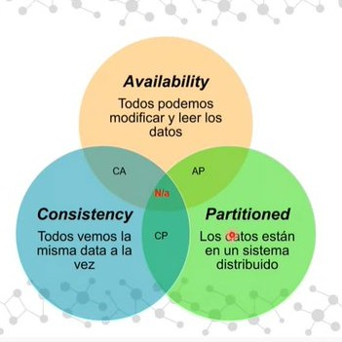
CAP APLICADO AL SISTEMA
Consistencia: tendremos consistencia fuerte para la escritura y lectura de datos sensibles, mientras que menor consistencia para datos no críticos
Disponibilidad: Redis nos permitirá generar continuamente datos mediante la simulación de sensores.
Tolerancia a particiones: El sistema con su sistema de réplicas en nodos, obtendrá una tolerancia por si existen fallas.
De esta forma obtendremos equilibrio entre los 3 factores, pero priorizando la consistencia de los datos

Slide 9
REQUERIMIENTOS

Slide 10
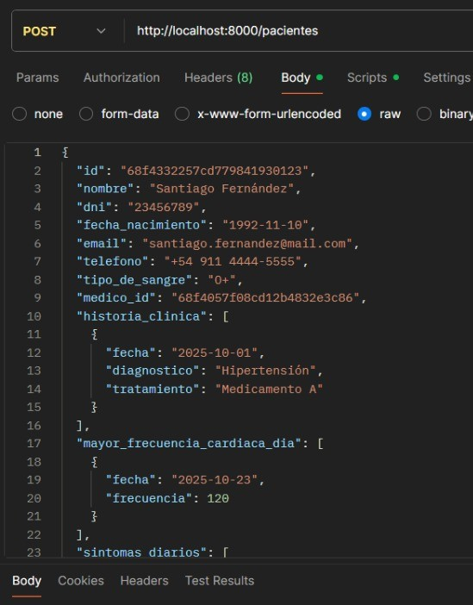
GESTIÓN DE PACIENTES Y PROFESIONALES
Datos sensibles
Historia Clinica
Sesion en redis

Slide 11
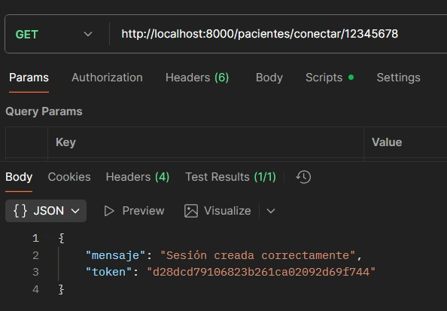
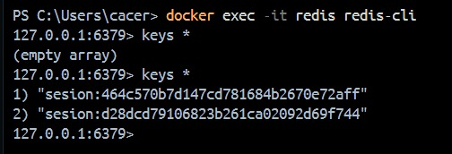
GESTIÓN DE PACIENTES Y PROFESIONALES
Datos sensibles
Historia Clinica
Sesión en redis

Slide 12
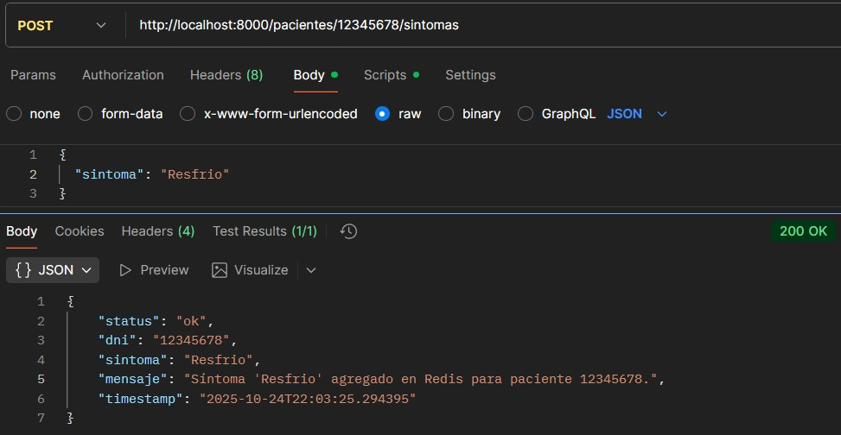

SEGUIMIENTO DE HÁBITOS Y SINTOMATOLOGÍA
Sensorización de datos
Seguimiento de hábitos diarios

Slide 13
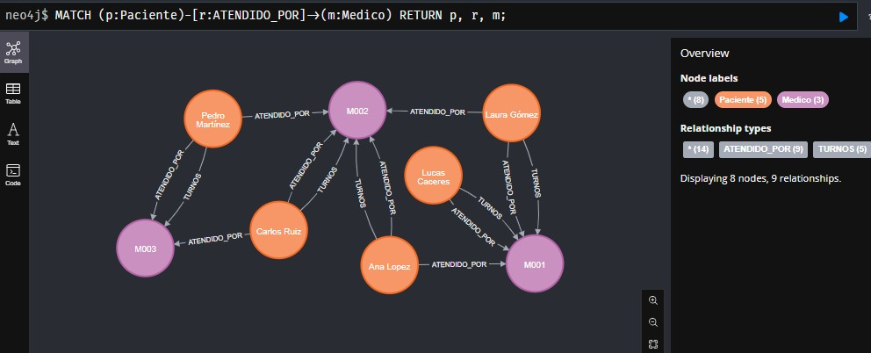
RED DE INTERACCIÓN MÉDICO-PACIENTE
Conexión entre pacientes y médicos
Construcción y análisis de conexiones

Slide 14
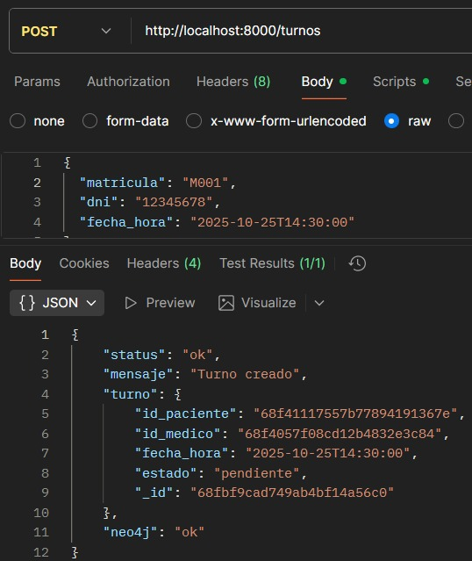
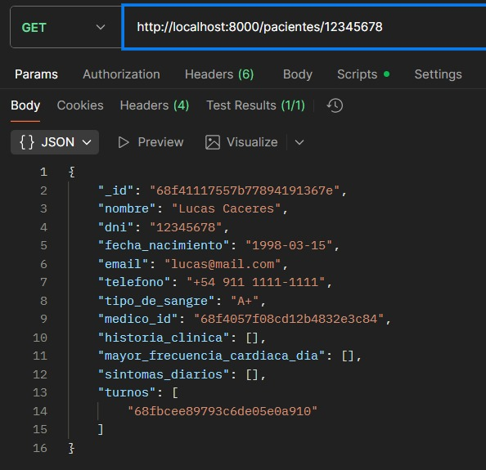
GESTIÓN DE TURNOS Y CONSULTAS
Registro de turnos médicos con recordatorio automático

Slide 15
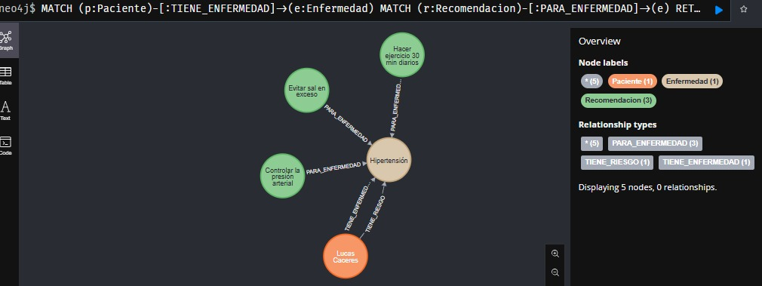
EVALUACIÓN DE RIESGOS Y RECOMENDACIONES
Algoritmo de recomendación de médico en base a síntoma y riesgo

Slide 16
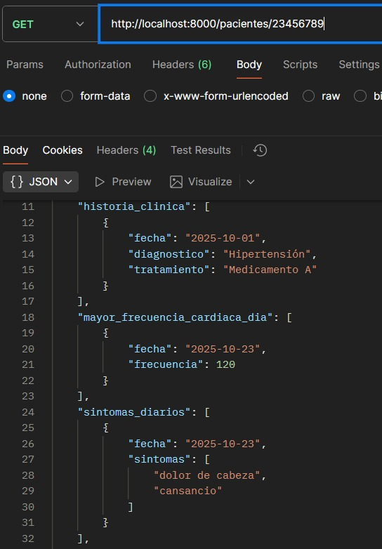
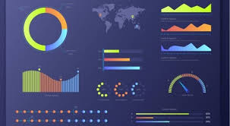
DASHBOARD PARA PROFESIONALES
Acceso a métricas de pacientes y red médica

Slide 17
CONCLUSIÓN
En base a los objetivos planteados, creemos que este esquema presentado es el mejor, donde obtendremos mayor consistencia en datos sensibles y menor en otros datos, pero sin descuidar demasiado la disponibilidad
Como propuestas para un futuro, se podrían agregar:
Uso de Cassandra para logs dentro del sistema
Aplicar machine learning para predicción de riesgos y alertas preventivas
Sistema de notificación vía email o telefonos

Slide 18
¿Preguntas?
Gracias!

